Slide 1
Usina Heliotérmica ELE0645 - GERAÇÃO DE ENERGIA ELÉTRICA
Fernanda Medeiros Levy Gabriel Lilianne Carvalho Lorena Fernandes

Slide 2
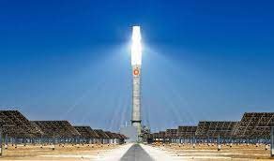
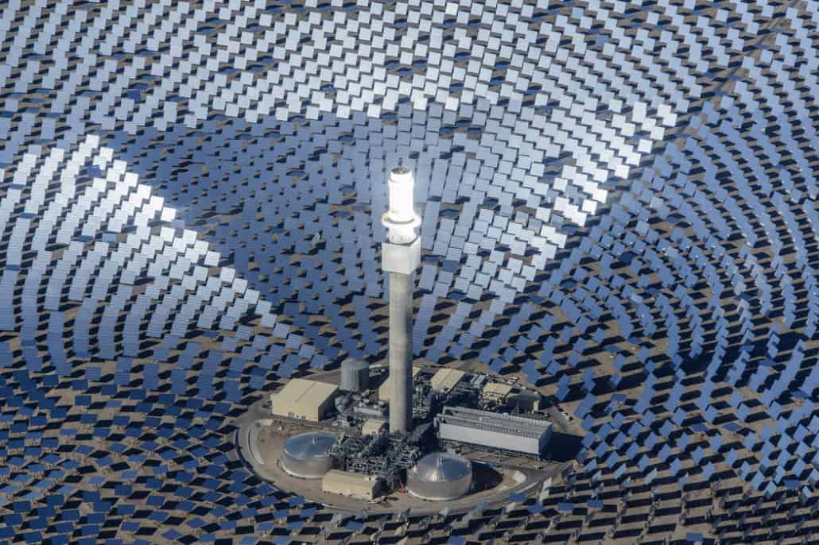
O que é a geração heliotérmica?
Geração de energia elétrica proveniente dos raios solares de maneira indireta. Com o calor, vapor é gerado e uma turbina é movimentada.

Slide 3
Tipos de coletor solar
Coletores não concentrados:
A superfície que coleta a radiação solar absorve a energia;
Amplo uso em aquecimento de água e ar predial (<90°C);
Componentes:
Painel metálico para interceptar e coletar a energia solar;
Cobertura transparente que permite a energia solar atravessar sem maiores perdas de calor;
Isolação no fundo da superfície absorvente para reduzir perdas de calor;
Tubos metálicos para distribuição da água aquecida para o reservatório;
Ventiladores para mover o ar aquecido (quando este é usado);

Slide 4
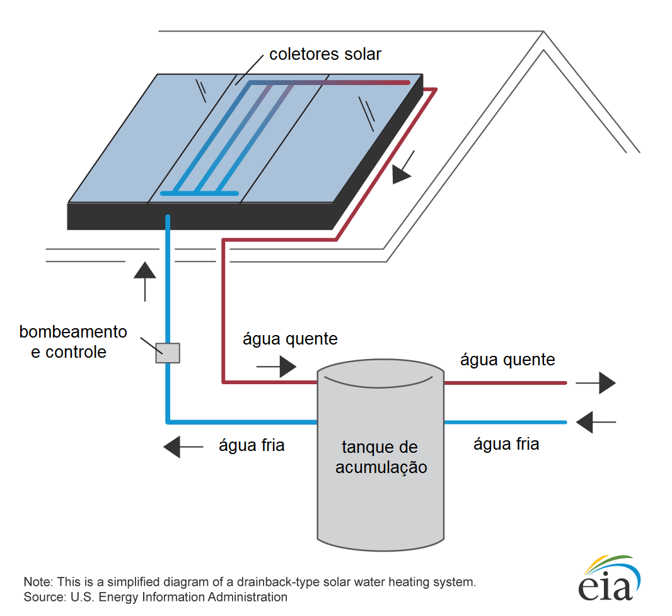

Slide 5
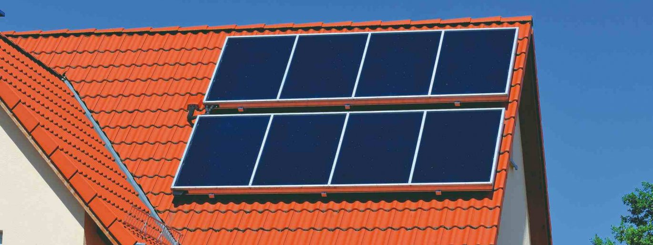

Slide 6
Tipos de coletor solar
Coletores concentrados:
Maior área de interceptação da radiação solar;
Coletores concentram a energia solar na superfície de absorção;
Coletores rastream a energia solar para manter alto grau de concentração;
Permite menor superfície de absorção;
Alcança maiores temperaturas necessária à geração elétrica.

Slide 7
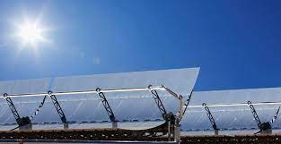
Sistema concentrado
O processo pode ser dividido nas seguintes etapas:
Concentração de energia térmica
Geração de energia elétrica
Concentração de energia térmica:
Vai depender do mecanismo de concentração da luz solar da usina, podendo ser: calha parabólica, fresnel, torre solar e disco parabólico

Slide 8
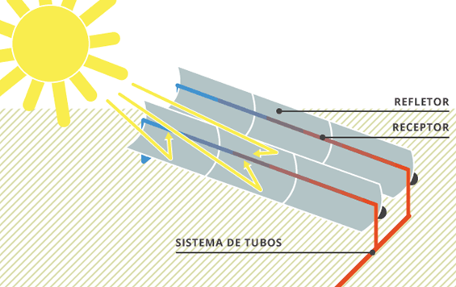
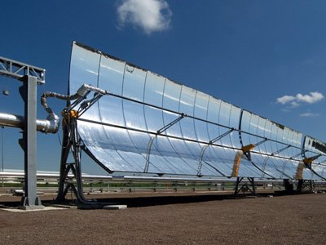
Sistema concentrado
Calha parabólica
Concentram luz solar em tubos receptores,

Slide 9
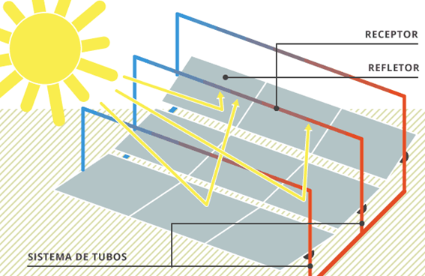
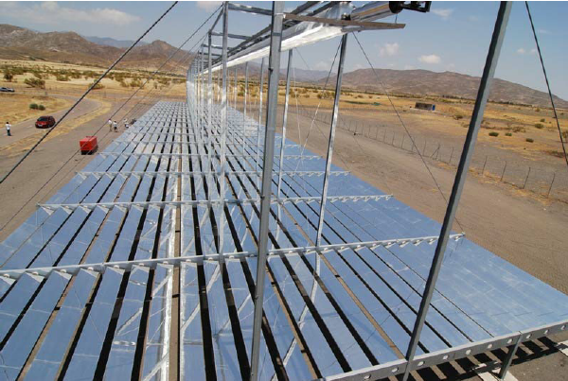
Sistema concentrado
Fresnel
Semelhante a calha parabólica, porém a linha focal não se move e o fluido sob pressão pode ser utilizada diretamente no receptor.

Slide 10
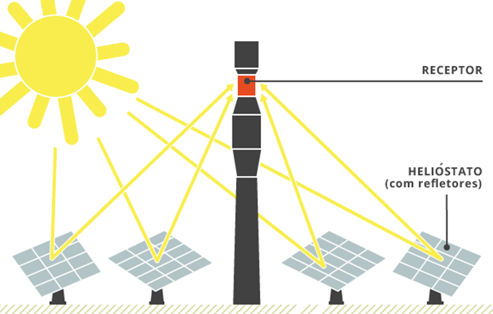
Sistema concentrado
Torre solar
Uma torre é posicionada no centro da usina e um conjunto de painéis solares concentram a luz do sol num receptor localizado no topo da torre.

Slide 11
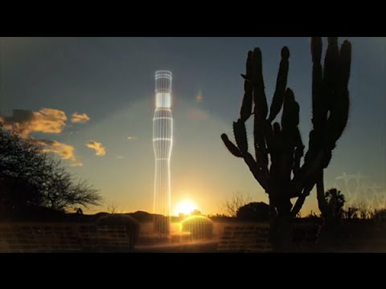

Slide 12
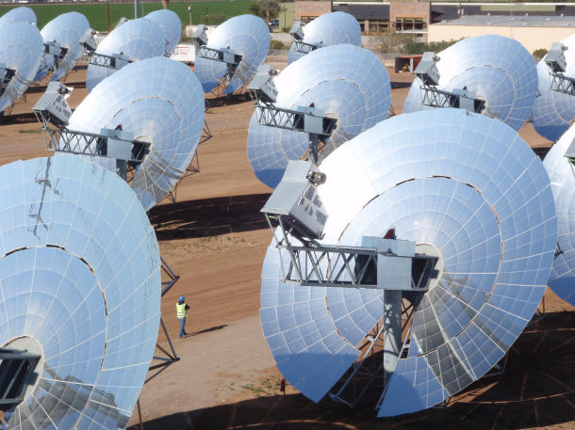
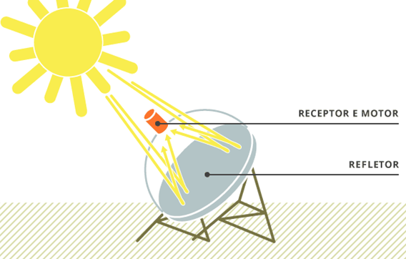
Sistema concentrado
Disco parabólico
Um refletor em formato de disco capta a luz solar, o qual concentra os raios os raios em um receptor que fica no seu ponto focal.

Slide 13
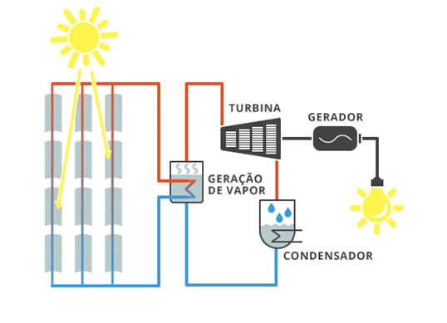
Sistema concentrado
2) Geração de energia térmica:
Depois do processo de concentração, a energia solar ou térmica é transformada em energia elétrica.

Slide 14
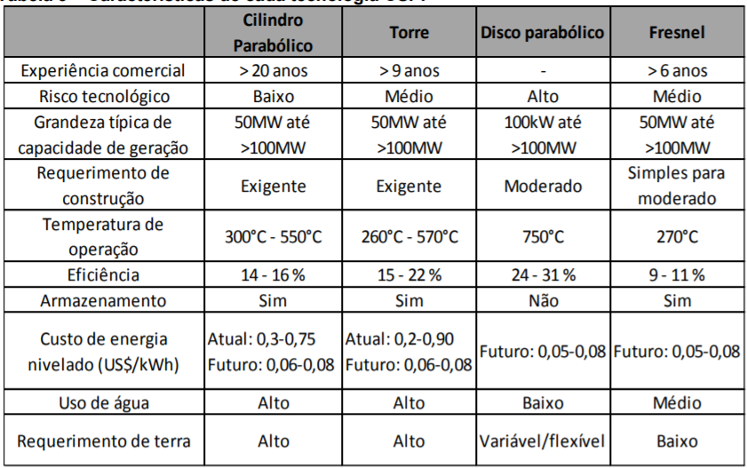

Slide 15


Armazenamento
Um dos desafios do uso da energia solar é devido a redução de produção quando há o bloqueio dos raios solares por nuvens ou devido o sol se pôr.
Para mitigar este problema é utilizado o Armazenamento de Energia Térmica.

Slide 16
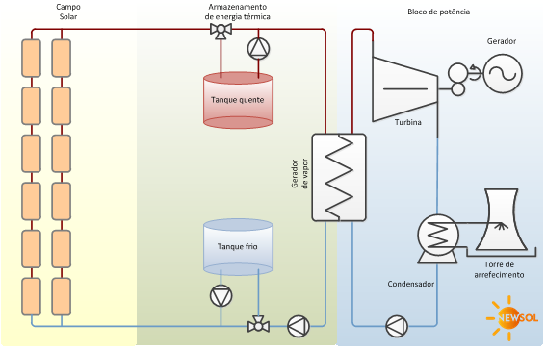
Sistema direto com 2 tanques
A energia é armazenada no mesmo fluido usado para coletá-la, e esse fluido é armazenado em dois tanques - um em alta temperatura e outro em baixa temperatura.

Slide 17
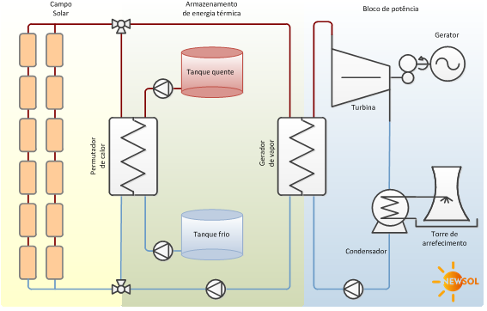
Sistema indireto com 2 tanques
Semelhante ao sistema direto, porém neste diferentes fluidos são utilizados para transferência de calor e armazenamento.

Slide 18
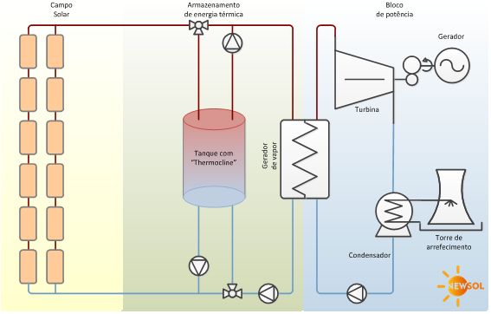
Sistema thermocline de tanque único
Nesse sistema o armazenamento de energia térmica pode ser realizado parte em meio sólido - comumente areia sílica - em tanque único.

Slide 19
Critérios para projeto
Fatores Ambientais
Irradiação Direta Normal;
Inclinação do terreno;
Disponibilidade de água;
Proximidade de Linhas de Transmissão, Subestações e Centros de Carga;
Análise Espacial.

Slide 20
Projetos Heliotérmicos no Mundo
Até 2013, os projetos concentravam-se na Espanha e Estados Unidos, onde havia políticas públicas para essa tecnologia
Entre 2012 e 2015, apareceram novos projetos de energia heliotérmica na Índia
Em 2015, surgiram projetos no Marrocos e na África do Sul, com alto fator de capacidade
A partir de 2018 a China acelerou o investimento em heliotermica
Até 2020, não havia usinas heliotérmicas na América Latina. Hoje, porém, encontra-se em construção a usina Cerro Dominador, no deserto do Atacama.

Slide 21
Projetos Heliotérmicos no Brasil
Chamada Pública nº 19/2015 – Projeto Estratégico para Desenvolvimento de Tecnologia Nacional de Geração Heliotérmica de Energia Elétrica
Proponentes | Localização | Tecnologia | Capacidade
CESP | Porto Primavera - SP | Calha parabólica com campo solar em espelhos de alumínio. Armazenamento de 1 hora | 4,1 MW térmico e 500 kW elétrico
CHESF | Petrolina - PE | Torre Solar | 250 kW elétrico
ELETROSUL | Roque Gonçalves -RS | Calha parabólica com campo solar em espelhos de vidro curvo. Armazenamento de 1 hora | 1,0 MW térmico e 250 kW elétrico
NEOENERGIA | Jaborandi - BA | Calha parabólica com campo solar em espelhos de alumínio. Armazenamento de 3 horas | 4,6 MW térmico e 500 kW elétrico
PETROBRAS | Macaé - RJ | Fresnel | 3,3 MW elétrico

Slide 22
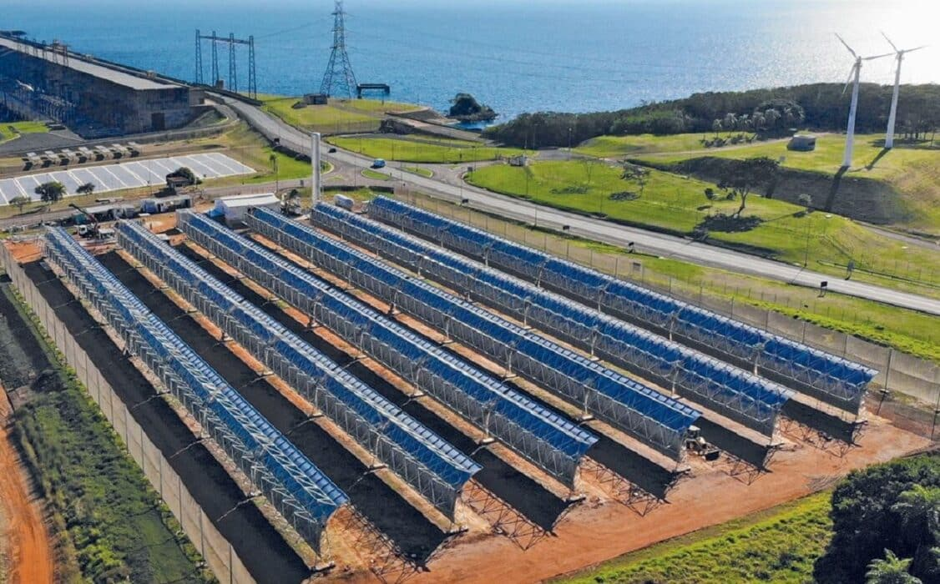
Planta heliotérmica experimental da Cesp junto a usina hidrelétrica de Porto Primavera, na divisa de São Paulo com Mato Grosso do Sul | Foto: Cesp

Slide 23



Eficiência da energia heliotérmica
7 a 25%
Comparação com outras fontes de energia:
Até 59%
Até 90%
14 a 23%

Slide 24
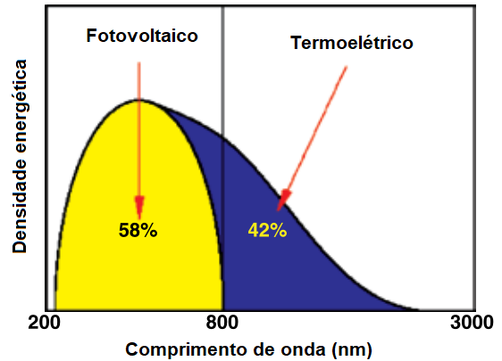
Outras topologias
Sistema híbrido de geração solar fotovoltaica e termoelétrica
O sol irradia energia desde o espectro ultravioleta (UV) ao infravermelho (IR);
Tritt, Terry M., Harald Böttner, and Lidong Chen. "Thermoelectrics: Direct solar thermal energy conversion." MRS bulletin 33.4 (2008): 366-368.

Slide 25
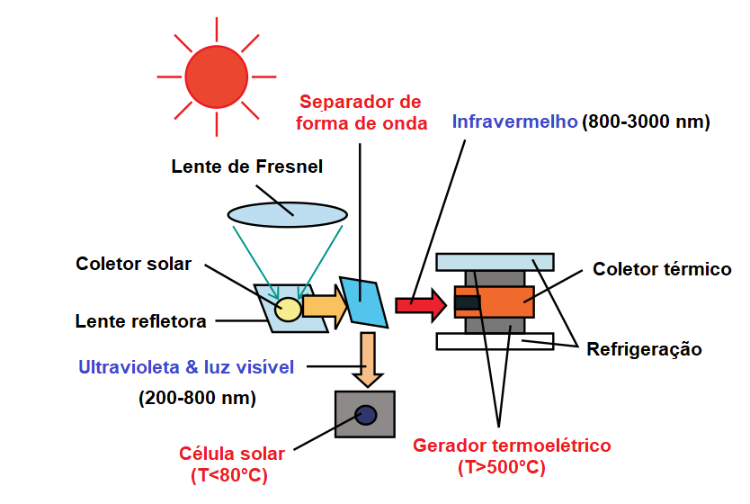
Outras topologias
Sistema híbrido de geração solar fotovoltaica e termoelétrica
A energia solar concentrada pode ser convertida em eletricidade por meio do:
Princípio fotovoltaico (espectro UV);
Princípio termoelétrico (espectro IR);
Tritt, Terry M., Harald Böttner, and Lidong Chen. "Thermoelectrics: Direct solar thermal energy conversion." MRS bulletin 33.4 (2008): 366-368.

Slide 26
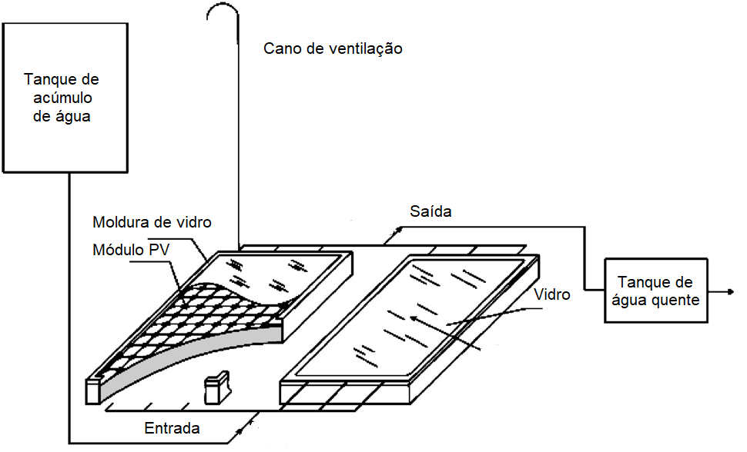
Outras topologias
Sistema híbrido de geração solar fotovoltaica e heliotérmica
A energia térmica das perdas e aquecimento do módulo PV é reaproveitada;
Trabalha com baixas temperaturas para evitar sobreaquecimento (aquecimento de água);
Erdil E, Ilkan M, Egelioglu F. An experimental study on energy generation with a photovoltaic (PV)–solar thermal hybrid system. Energy. 2008 Aug 1;33(8):1241-5.

Slide 27
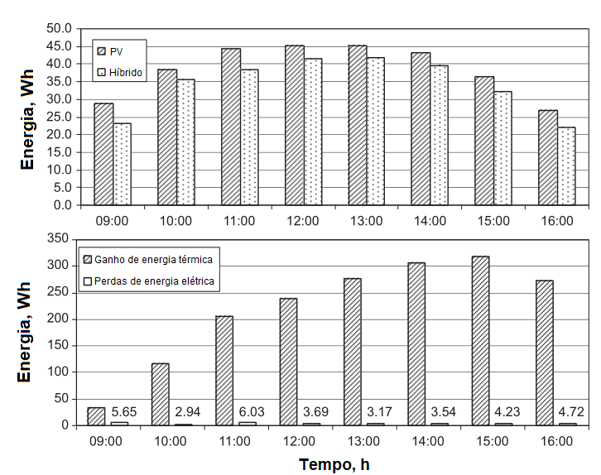
Outras topologias
Sistema híbrido de geração solar fotovoltaica e heliotérmica
Apesar da perda de eletricidade, esses sistemas ainda podem ser atrativos devido ao ganho de energia térmica.
Erdil E, Ilkan M, Egelioglu F. An experimental study on energy generation with a photovoltaic (PV)–solar thermal hybrid system. Energy. 2008 Aug 1;33(8):1241-5.

Slide 28
Obrigado!

